Slide 1

ポンプの基礎知識
Ⅰ．ポンプの揚水原理
Ⅱ．ポンプの種類
Ⅲ．ポンプの構造
Ⅳ．ポンプの特性
Ⅴ．ポンプの選定
Ⅵ．注意を要するポンプの現象
Ⅶ
Ⅷ．ポンプの保守管理

Slide 2
ポンプとは？
・液体や気体を
「吸い込む」「送り出す」「高所へ上げる」 機械。
・外部から機械的エネルギーを受け、流体に
位置、速度、圧力のエネルギーを与える装置。
Notes:
１

Slide 3
Ⅰ.ポンプの揚水原理

Slide 4
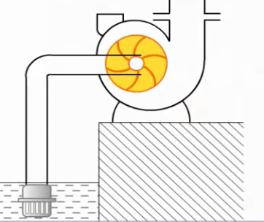
Ⅰ．ポンプの揚水原理
①吸上げ
②吐出し
詳しくは動画をご覧ください。

Slide 5


Slide 6
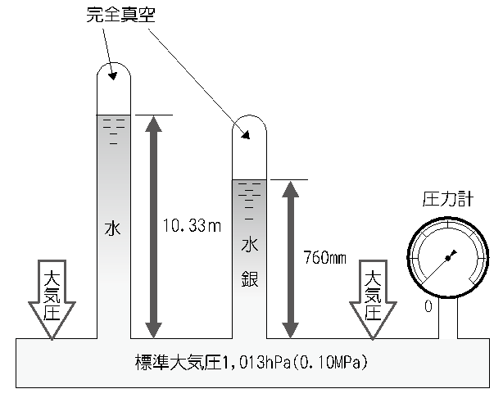
Ⅰ．ポンプの揚水原理 吸い上げ高さの限界
10.33 m
ポンプが水を吸い上げる高さの限界は、
大気圧 = 1気圧 = 1013hPa = 10.33m
大気圧の押す力とポンプが水を吸い込むことのできる高さの限界値となります。
注意！
実際には、ポンプの種類により
最大吸上げ能力が異なるため、
使用するポンプ毎に確認が必要です。
絶対圧力＝0（完全真空）状態における標準大気圧の表示図

Slide 7
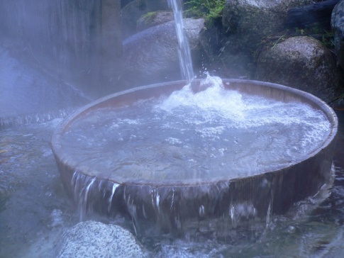
Ⅰ．ポンプの揚水原理 吸上げ性能に影響を与える要因①
水温
水温が高くなるほど、水中に溶け込んでいた空気やガスが発生しやすくなる。
水温と飽和蒸気圧および吸上げ可能高さ
水温（℃） | 0 | 20 | 40 | 50 | 80 | 100 | 120
減少量（ｍ） | 0.06 | 0.24 | 0.75 | 1.26 | 4.83 | 10.33 | 20.25
例）水温80℃では？
吸上げ高さの限界値 : 5.5m

Slide 8
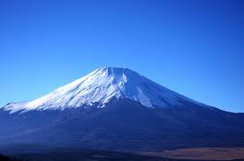
Ⅰ．ポンプの揚水原理 吸上げ性能に影響を与える要因②
海抜高さ
高いほど気圧が下がり水面を押す力が小さくなる。
海抜高さと吸上げ揚程の減少量（清水）
海抜高さ（ｍ） | 500 | 1,000 | 1,500 | 2,000 | 3,000 | 4,000 | 5,000
減少量（ｍ） | 0.6 | 1.1 | 1.7 | 2.2 | 3.1 | 4.1 | 4.8
例）富士山の上では？
吸上げ高さの限界値 : 6.9m

Slide 9
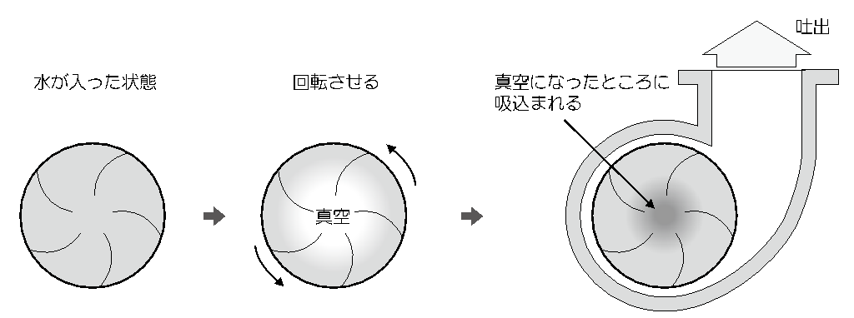
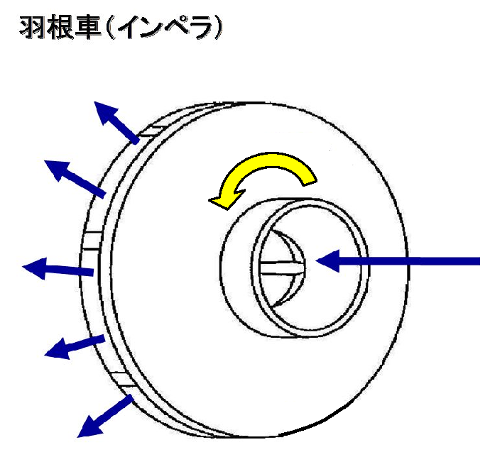
Ⅰ．ポンプの揚水原理 まとめ
※最初は外部から
充水する（呼び水）
インペラが回転すると遠心力により水が外周へ吐き出される。
↓
中心部は真空状態になる。
これらの動作が、連続的に発生することにより
ポンプは揚水し続けることができる。

Slide 10
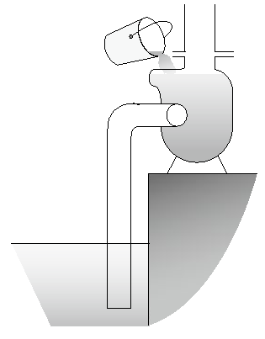
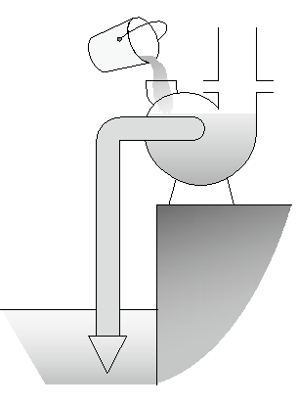
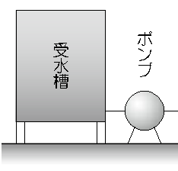
（参考） 呼び水について
最初の運転時には呼び水が必要です。
ポンプ内部に空気があると揚水できません。（空運転状態）
ポンプと水源の位置関係やポンプの構造によって方法が異なる。
吸い上げの場合
流れ込みの場合
【自吸式ポンプ】
【非自吸式ポンプ】
【非自吸式ポンプ】
ポンプ吸い込み口に逆止弁を内蔵している。
吸込配管の先にフート弁を取り付ける必要がある
水面がポンプより高いため落水しない。
ポンプだけに呼水すればOK
（外部から充水）
ポンプと吸込配管に呼水必要
（外部から充水）
ポンプと吸込配管に呼水必要
（吸込側のバルブを開く）
逆止弁
フート弁
Notes:
吸い上げ方式（受水槽がポンプより下にある）の場合の話
給水ポンプは、非自吸式が主流。
吸上方式が減ってきたことや、自吸式はエアーを排出できる構造にする必要があり構造が複雑で高価
水槽清掃後、必ず呼び水必要。

Slide 11
Ⅱ.ポンプの種類

Slide 12
Ⅱ.ポンプの種類
非容積ポンプ
遠心ポンプ
（渦巻ポンプ、タービンポンプ）
陸上
自吸式
非自吸式
斜流ポンプ
水中
軸流ポンプ
摩擦ポンプ
（カスケードポンプ）
ポンプ
容積ポンプ
往復ポンプ
ロータリーポンプ
（回転ポンプ）
その他
ジェットポンプ
エアーリフトポンプ
水槌ポンプ

Slide 13
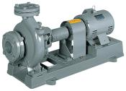
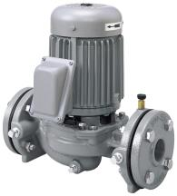
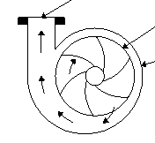
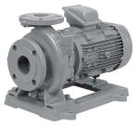
Ⅱ.ポンプの種類 ①遠心ポンプ（渦巻ポンプ）
渦巻ポンプ
遠心力ポンプの基本的なポンプであり、低、中揚程の能力を持ち、空調設備等の
循環用ポンプ、送水ポンプ用などに用いられる。
＜内部構造＞
吐出口
インペラ
ケーシング
電動機直動形
（コモンタイプ）
電動機直結形
（カップリングタイプ）
ライン形

Slide 14
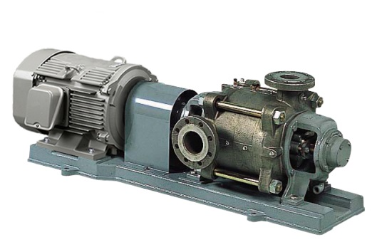
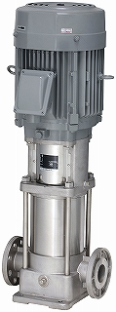
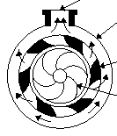
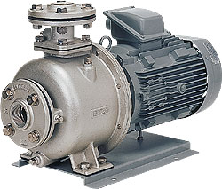
Ⅱ.ポンプの種類 ②遠心ポンプ（タービンポンプ）
タービンポンプ
中・高揚程用、インペラの周囲に案内羽根がありエネルギーロスを小さくしたもの。
インペラを複数段に積んだ構造が多く、渦巻きポンプよりも高揚程の能力が得られる。給水用途（揚水ポンプ、加圧ポンプ）等に用いられる。
＜内部構造＞
吐出口
ケーシング
案内羽根
（ガイドベーン）
インペラ
電動機直結形
（カップリングタイプ）
電動機直動形
（コモンタイプ）
立形

Slide 15
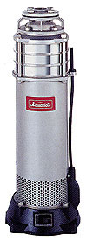
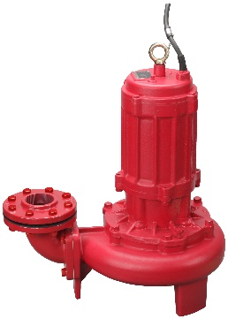
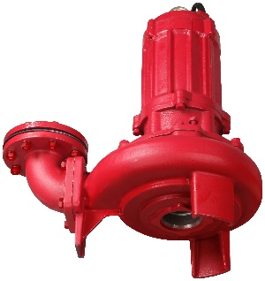
Ⅱ.ポンプの種類 ③遠心ポンプ（水中ポンプ）
清水用
ポンプの構造は遠心ポンプであるが、水中用の
キャンドタイプの電動機を使用。
排水用
水中タービンポンプ
深井戸水中ポンプ
汚水、汚物、湧水など排水用のポンプ異物通過能力が高いので、異物が
混入してもロックしにくい構造となっている。
異物通過能力を重視してるものは、より性能（揚程・吐出量）が低くなる。
＜内部構造＞
吐出口
吐出口
吸込口
吸込口

Slide 16
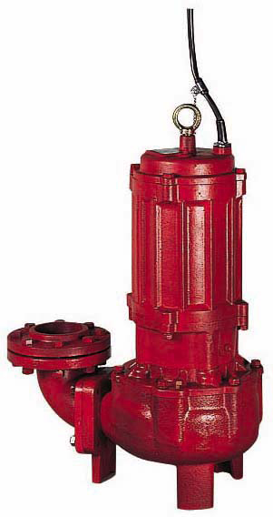
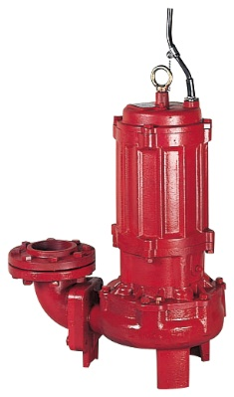
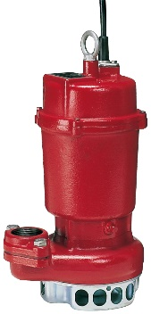
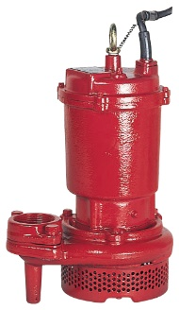





排水水中ポンプの種類（抜粋）
主用途 | 汚水・汚物 | 汚物 | 雑排水 | 雨水
ポンプ外観
羽根車の形状 | セミオープン | セミオープン | ノンクロッグ | クローズ
ケーシング の形状
羽車を通過しない
ボルテックスタイプ
ストレーナ付き
ストレーナ付き
カッターピース

Slide 17
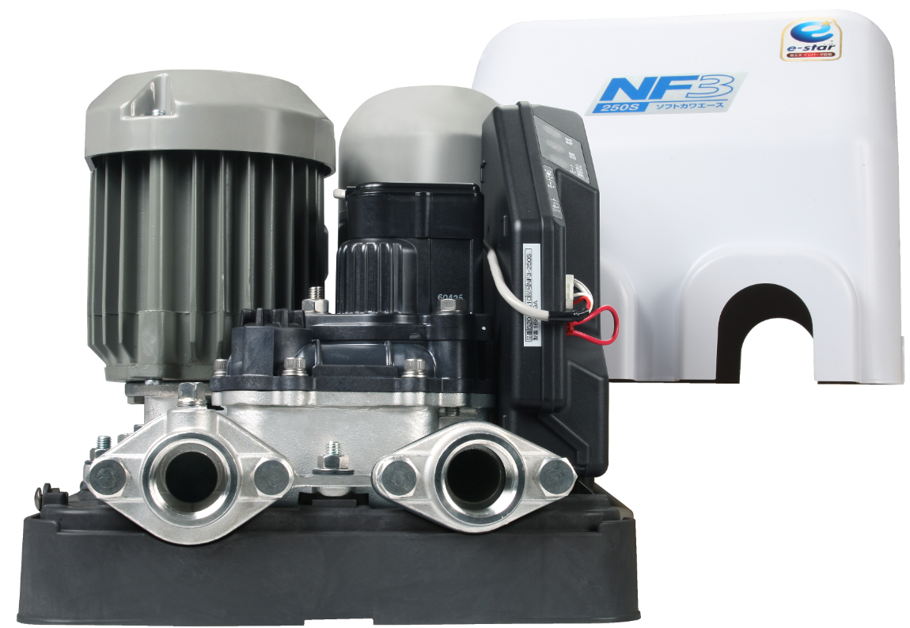
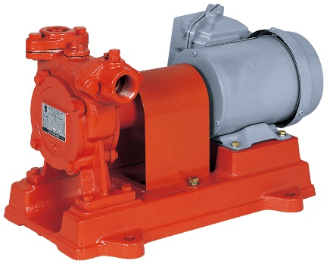
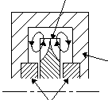
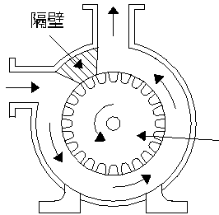
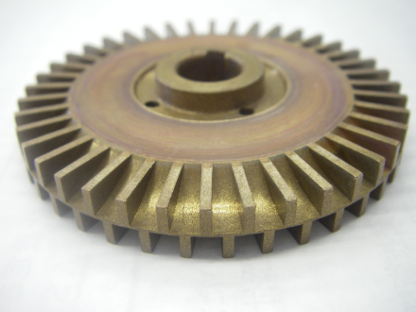
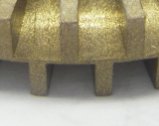
Ⅱ.ポンプの種類 ④摩擦ポンプ（カスケードポンプ）
摩擦ポンプ（カスケードポンプ）
インペラが歯車状で、少水量、高揚程の性能を持ち、家庭用ポンプや
オイルポンプに用いられる。
＜内部構造＞
吐出口
隔壁
吸込口
インペラ
家庭用ポンプ
（小型給水ポンプ）
オイルポンプ

Slide 18
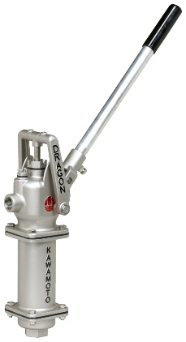
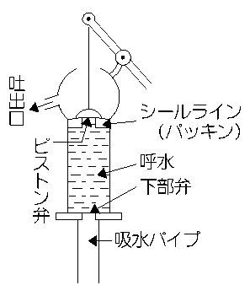
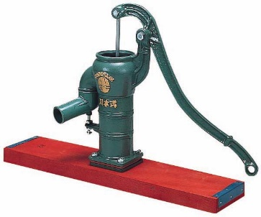
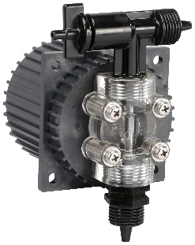
Ⅱ.ポンプの種類 ⑤往復ポンプ
往復ポンプ
ピストンやプランジャーのストロークにより一定量の液体を送り出すことができる。
手押しポンプや薬注ポンプ等に用いられる。
＜内部構造＞
手押しポンプ
薬注ポンプ

Slide 19
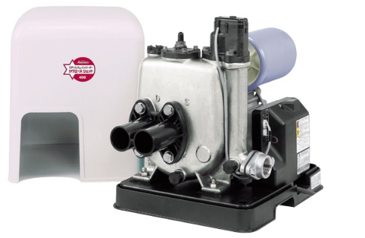
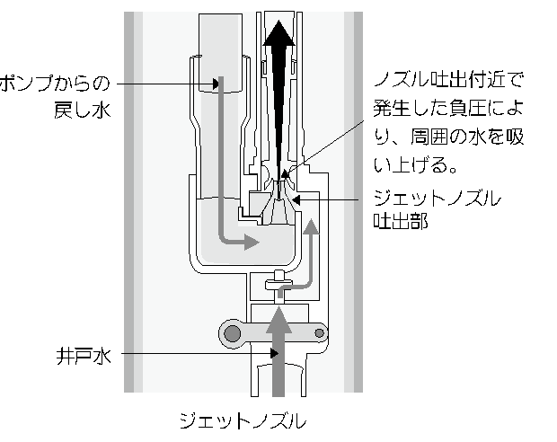
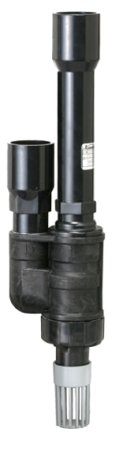
Ⅱ.ポンプの種類 ⑥ジェットポンプ
ジェットポンプ
ジェットノズル部からの噴射を利用して地上からでは吸上が不可能な
水位からも押し上げる事が可能。
＜内部構造＞
ノズル吐出付近で
発生した負圧により
周囲の水を吸い上げる
ポンプ部
（タービンポンプ）
吸上げ
１２～３５ｍ
ジェット部

Slide 20
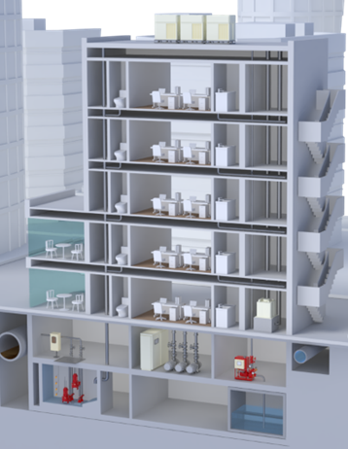
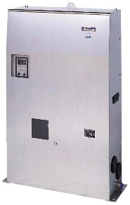
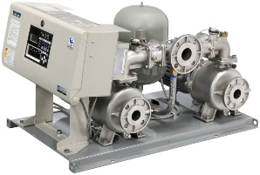
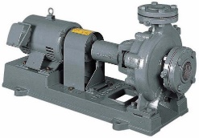
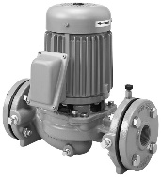
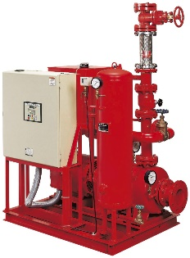
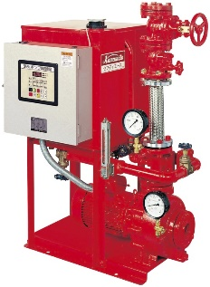
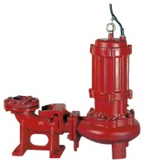
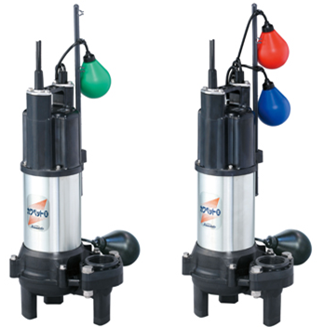
ポンプの使用例 建物で使用される代表的なポンプ
給水ポンプ
空調ポンプ
消火ポンプ
排水ポンプ

Slide 21
ポンプの使用例 空調ポンプ
渦巻ポンプ
P
熱源
ボイラー、給湯器
冷却塔、冷凍機など

Slide 22
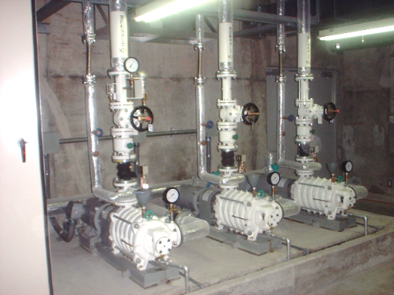
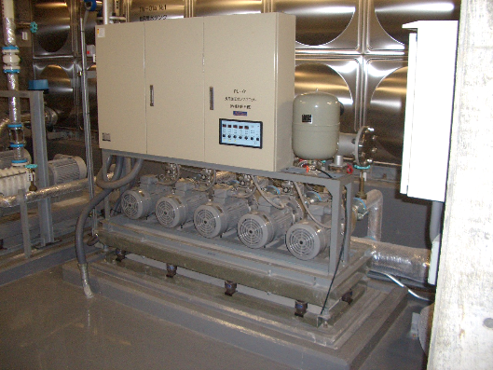
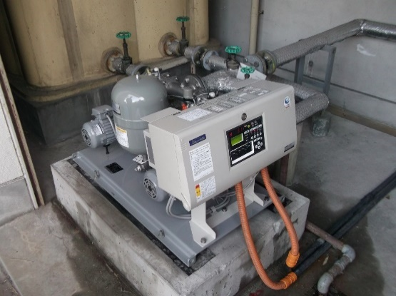
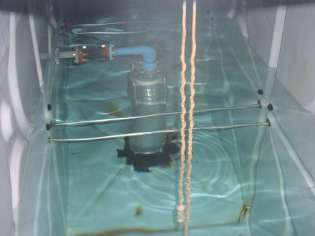
【】
ポンプの使用例 給水ポンプ
給水ポンプユニット
メインポンプ：タービンポンプ
タービンポンプ（陸上）
高置水槽
タービンポンプ（水中）
受水槽
受水槽

Slide 23

ポンプの使用例 消火ポンプ
消火ポンプユニット
メインポンプ：渦巻ポンプ、タービンポンプ
スプリンクラー
屋内消火栓
屋内消火栓
スプリンクラー
消火水槽

Slide 24


ポンプの使用例 排水水中ポンプ
受水槽
下水道

Slide 25



ポンプの使用例 小型給水ポンプ
家庭用給水ポンプユニット
メインポンプ：カスケードポンプ
家庭用給水ポンプユニット
メインポンプ：タービンポンプ
+ジェット部

Slide 26
Ⅲ.ポンプの構造

Slide 27

Ⅲ.ポンプの構造 【渦巻ポンプ】
ケーシング
軸封装置
軸継手
主軸
軸受
電動機
羽根車
軸受け箱
ベース
ケーシングカバー

Slide 28


Ⅲ.ポンプの構造 羽根車（インペラ）
水に遠心力を与える最も中心的な部分。
用途により様々な形状がある。
クローズタイプ
特徴：送水用途として代表的な形状。
用途：うず巻ポンプ、タービンポンプ
深井戸水中ポンプなど各種ポンプ
カスケードタイプ
特徴：少水量高揚程、高自吸性能
用途：家庭用ポンプ、小型井戸ポンプ（陸上）
補給水ポンプなど

Slide 29



Ⅲ.ポンプの構造 軸封装置
ポンプ本体（ケーシング等）と主軸の隙間から
流体の漏れを防止する。
メカニカルシール
回転環と固定環が摺動することにより
漏れを防止する。
グランドパッキン
繊維を編み込んだリング状のパッキンを
締め付けることにより漏れ量を制限する。

Slide 30
Ⅲ.ポンプの構造 軸封装置
軸封装置がないと・・・
メカニカルシール
ケーシングとシャフトの隙間から漏水
ポンプ内部
大気側
回転環
固定環
主軸
グランドパッキン

Slide 31


Ⅲ.ポンプの構造 軸封装置 メカニカルシール

Slide 32

Ⅲ.ポンプの構造 軸封装置 メカニカルシール
メカニカルシールの特徴
◆長所
・流体の漏れは目視できないほど微少。
・動力損失が少ない。
・構造、シール材質を変えることにより種々の条件
（高圧、高温、高速）に使用可能。
・装置寸法が短く出来る。
◆短所
・取付け、取外しはポンプを分解する必要がある。
・漏れ始めると取り替えなければならない。
0.5～1.0μm
摺動熱で
蒸発する

Slide 33


Ⅲ.ポンプの構造 軸封装置 グランドパッキン

Slide 34
Ⅲ.ポンプの構造 軸封装置 グランドパッキン
グランドパッキンの特徴
◆長所
・構造的に取り替えが容易。
・漏れが増して来れば増し締めによって、調整可能。
・パッキンの取り替えもポンプの分解が不要。
◆短所
・完全なシールが不可なので、その液体の漏れの
許される範囲で使用される。
・漏れ量の調整が必要
・寸法が大きくなる。
・漏れ量が少なすぎる状態で使用を続けると
焼き付き癒着を起こし、交換が困難となる場合がある。

Slide 35


Ⅲ.ポンプの構造 軸封装置 グランドパッキン
グランドパッキンの調整について
①試運転時に漏れ量の調整が必要
②締付けは、ポンプを運転し、発熱や異音に注意しながら、徐々に
グランドパッキン押え（ナット）を締めていく。
③運転初期は、多くの漏れを発生する時がありますが、安定する漏れ
は減少します。
④使用中、漏れ量が多くなった場合、ナットを
1/6～1/3回転ずつ増し締めする。
※定期的に漏れ量の確認、調整が必要です。
標準漏れ量の目安 ml/min
ｸﾞﾗﾝﾄﾞﾊﾟｯｷﾝ
ｸﾞﾗﾝﾄﾞﾊﾟｯｷﾝ押え
ナット
※目安 ３秒に１滴：2mL/min
糸状から点滴になる程度：20mL/min

Slide 36


Ⅲ.ポンプの構造 軸受（ベアリング）
一般的には密閉型玉軸受が使用されている。
主軸が円滑に回転するための部品。
内部にはグリースと呼ばれる潤滑剤が
封入されている。
密閉型玉軸受け
グリース

Slide 37


Ⅲ.ポンプの構造 軸継手（カップリング）
ポンプ軸とモータ軸を接続するもの
ポンプ・モータ各々の軸端に取り付けられた
カップリングボルトを解してモータの回転を
伝達する。
＜JISカップリング＞
カップリングゴム
カップリングボルト

Slide 38

Ⅲ.ポンプの構造 軸継手（カップリング）の芯出し
ポンプとモータの軸芯を合わせる作業。
輸送や設置時の配管・通水後の荷重等でズレが発生する場合があるため、
通水後に実施する。
軸芯の振れ（A) | 面の振れ（B)
0.05ｍｍ以下 | 0.1ｍｍ以下

Slide 39


Ⅲ.ポンプの構造 電動機直動形（コモンタイプ）
電動機直結形
（カップリングタイプ）
電動機直動形
（コモンタイプ）
軸継手
形状：電動機主軸とポンプ主軸が軸継手で
連結されている。
特徴：電動機とポンプ部が分離できることから
比較的分解メンテナンスが容易であり
大型ポンプに適している。
また一般に汎用モータが使用できる。
ただし芯出し作業が必要。
形状：電動機軸がポンプ主軸を兼ねている。
（軸直結タイプ）
特徴：構造が比較的単純で部品点数が少なく
小型、軽量なポンプとなり、給水ユニット
用ポンプでは主流となっている。
芯出し作業は不要。
電動機は専用設計のものが多い。

Slide 40

Ⅲ.ポンプの構造 電動機（モータ）
モータは電気的なエネルギーを
回転する力（トルク）に変換させる装置
モータの回転数について
居住地区の電源の周波数とモータの極数で決まる。
単位：min⁻¹
 | ２極 | ４極
５０Ｈｚ | 3,000 | 1,500
６０Ｈｚ | 3,600 | 1,800
１２０×周波数（Hz)
回転数 ＝
極数

Slide 41



Ⅲ.ポンプの構造 電動機（モータ）の保護形式（抜粋）
名称 | 設置場所 | 保護形式 | 冷却方式
開放防滴形 | 屋内 | ＩＰ22 | 外気
全閉外扇屋内形 | 屋内多湿箇所 | ＩＰ44 | 冷却フィン
全閉外扇屋外形 | 屋外 | ＩＰ44 | 冷却フィン
＜開放防滴＞
＜全閉外扇＞

Slide 42
Ⅲ.ポンプの構造 電動機（モータ）の効率
◆2015年4月
三相誘導電動機のトップランナー制度開始
（出荷する対象モータの効率をトップランナー効率以上と
するようモータメーカーに義務付ける規制）
モータ効率
高
低

Slide 43
Ⅲ.ポンプの構造 電動機 PMモータ
PMモータ ：回転子に永久磁石を埋めこんだモータ。
誘導モータに比べより高効率で省エネを図れる。
PM：Permanent Magnet（永久磁石）
【省エネルギー・高効率】
【小型・軽量】
【インバータ駆動】
一般社団法人日本電機工業会
「知っておきたいPMモータ」より抜粋

Slide 44

Ⅲ.ポンプの構造 電動機 PMモータ
一般社団法人日本電機工業会
「知っておきたいPMモータ」より抜粋

Slide 45

Ⅲ.ポンプの構造 電動機 始動方式
一般的にモーターが始動する時の電流（始動電流）は定格電流の6倍程度となる。
スターデルタ始動の場合、直入れ時の1/3程度の電流で抑える事ができ、最も安価で
簡易的に制御できるので広く用いられている。
配線3本
配線6本
減電圧始動
（ｽﾀｰﾃﾞﾙﾀ）
その他減電圧始動：リアクトル始動、コンドルファ始動、SIM始動（SIMモータ）、インバータ始動等
◆ 弊社制御盤標準
～7.5kW : 直入れ始動 11kW～ : スターデルタ始動

Slide 46


ポンプの周辺機器と付属品 ポンプの周辺機器
ポンプ周辺の配管施工例
＜流込みの場合＞
＜吸上げの場合＞
Notes:
１

Slide 47


ポンプの周辺機器と付属品 ポンプの付属品
圧力計・連成計
圧力計
連成計
・圧力計：正圧（0MPa以上）を測定。
・・・ポンプの吐出し圧力
・連成：正圧・負圧（0MPa以下）両方を
測定する。
・・・ポンプ吸込み圧力
正圧測定部
負圧測定部
スルース弁（仕切弁）
・ 流量のしゃ断や加減調整を行うもの。
・ FC製、SCS製、 FC+ﾅｲﾛﾝｺｰﾃｨﾝｸﾞ製
・ フランジ規格
10K並形、10Kうす形、 20K
Notes:
１

Slide 48

ポンプの周辺機器と付属品 ポンプの付属品
チェック弁（逆止弁）
・ 逆流を防止するもの。
・ FC製、SCS製、 FC+ﾅｲﾛﾝｺｰﾃｨﾝｸﾞ製
・ フランジ規格
10K並形、１０Kうす形、 20K、メーカ専用
逆止弁（ショックレスタイプ）
・スプリングによる急閉式逆止弁
・ウォーターハンマー防止
Notes:
１

Slide 49




ポンプの周辺機器と付属品 ポンプの付属品
サクションユニット
・フート弁メンテナンスの際、配管を引上げるために設置
ポンプ吸込み側へ
上下を分離させて
配管を引き上げる
メンテナンス時、地上部のワイヤーを
引っ張るとレバーが引き上げられ、
配管内の水が抜ける
フート弁
・ 吸上げ時に使用（ポンプ落水防止）
・ FC製、SCS製、FC+ﾅｲﾛﾝｺｰﾃｨﾝｸﾞ製、樹脂製
・ フランジタイプ、ネジ込みタイプ
ストレーナ
レバー
Notes:
１

Slide 50


ポンプの周辺機器と付属品 ポンプの付属品
ゴムフレキ
ポンプの振動が配管に伝わるのを
低減させるもの。
防振架台
ポンプの振動が躯体に伝わるのを
低減させるもの。
Notes:
１

Slide 51



ポンプの周辺機器と付属品 ポンプの付属品
ステンレスベローズ形
バーサジョイント
変位吸収 耐熱、耐寒性、強度をもつ
ステンレスベローズ形
バーサジョイント
圧力脈動を吸収し、固体
伝搬音を低減します。
脈動防止原理
①脈動波が膨張管で反射され減衰
②ゴムを使用することで脈動波の
音速を減衰
③干渉管による干渉効果
ゴム継ぎ手
干渉管
異形フランジ
Notes:
１

Slide 52
Ⅳ.ポンプの特性

Slide 53


Ⅳ.ポンプの特性
ポンプの特性・・・性能曲線で表され、任意の吐出量における 各特性が記載されている。
回転速度
効率
全揚程
電流値
軸動力
吐出量

Slide 54
Ⅳ.ポンプの特性 吐出量 揚程
吐出量 ： ポンプが出す水量
○単位時間当りにポンプから吐き出される水量。
○通常、m3/min、L/minで表す。
揚程 ： ポンプが出す圧力
〇ポンプの吸込能力（吸込揚程）と吐出能力
（吐出揚程）を合計した揚水能力（水を揚げ
る能力）とし、全揚程で表す。
〇通常、水頭（ｍ）で表す。
圧力（MPa、ｋｇｆ/ｃｍ²)への換算は以下の関係となる。
10m ＝ 0.098MPa ＝ 1 kgf/cm²
吐出
揚程
全揚程
P
吸込
揚程
〇渦巻ポンプでは、吐出量が少ないほど揚程は高く
吐出量が増加するほど揚程は低くなる。

Slide 55

Ⅳ.ポンプの特性 軸動力
軸動力 ： 電動機の出力
〇ポンプが運転するときに、駆動機（モータ）
がポンプに与える動力
〇通常ｋWで表す。
〇渦巻ポンプでは吐出量が増加するほど
軸動力が大きくなる。
カスケードポンプは吐出量が減少するほど軸動力が大きくなる。
電動機の出力
電動機

Slide 56
Ⅳ.ポンプの特性 ポンプ効率
ポンプ効率 ： 理論水動力と
軸動力の比
理論水動力（ｋW)
ポンプ効率（％） ＝
×100
軸動力（ｋW)
理論水動力：ポンプのした仕事
理論水動力＝ 0.163Q・H・γ
Q：吐出量（ｍ3/min）
H:全揚程（ｍ）
γ：溶液密度（ｋｇ/L）
※水の場合、1ｋｇ/L
理論水動力
電動機の出力
ポンプの損失
電動機

Slide 57
Ⅳ.ポンプの特性 入力（消費電力）と総合効率
モータの損失
ポンプの損失
  入力
  （消費電力）
電動機効率％
理論動力
軸動力
ポンプ効率％
＝出力／入力×100
＝理論動力／軸動力×100
総合効率％
※インバータ等機器損失を含む場合あり
理論水動力
電動機の出力
ポンプの損失
電動機の損失
電動機
入力（消費電）

Slide 58







Ⅳ.ポンプの特性 性能の変化
①インペラ外形による変化 | ②回転数による変化
③インペラ枚数による変化 | ④運転台数による変化
吐出量 ∝ 外径 ^{２}
揚程 ∝ 外径 ^{２}
軸動力 ∝ 外径 ^{４}
吐出量 ∝ 回転数
揚程 ∝ 回転数 ^{２}
軸動力 ∝ 回転数 ^{３}
【並列】
揚程 ∝ 羽根車枚数
吐出量∝台数
Ｐ
Ｐ
【直列】
Ｐ
Ｐ
揚程∝台数

Slide 59
Ⅳ.ポンプの特性 性能の変化
例1）インペラ外径80％ 例2）回転数80％
全揚程
軸動力

Slide 60
Ⅳ.ポンプの特性 性能の変化
例3）同一ポンプの並列運転 例4）同一ポンプの直列運転

Slide 61




Ⅳ.ポンプの特性 ポンプの運転点
◆運転点 配管抵抗曲線とH-Q曲線の交点が
実際の運転点となる。
＜配管抵抗イメージ＞
◆配管抵抗曲線
実揚程・配管抵抗（配管口径・長さ・継手類など）
の設置条件によって曲線は変わり、配管抵抗は
吐出し量が多いほど多くなる。
運転点
配管抵抗
Ｈ
配管抵抗
実揚程
実揚程
Ｑ

Slide 62
Ⅳ.ポンプの特性 ポンプの運転点
バルブによる流量調整
◆バルブ操作 ポンプ吐出側のバルブを絞る事で、配管抵抗が増大し
運転点は小水量側に移る。
配管抵抗
（バルブ絞る）
運転点
運転点
配管抵抗
Ｈ´
配管抵抗
Ｈ
実揚程
実揚程
Ｑ´
Ｑ

Slide 63
Ⅳ.ポンプの特性 ポンプの運転点
回転数制御による流量調整
◆回転数制御 インバータにより運転周波数を調整する事により特性を変化させる。
軸動力も下がるためバルブ調整より省エネ効果が高い。
回転数を下げる
運転点
配管抵抗
Ｈ´
配管抵抗
Ｈ
Ｈ
Ｈ´´
ＩＮＶ
実揚程
Ｑ´
Ｑ
Ｑ´´

Slide 64
Ⅴ.ポンプの選定

Slide 65
Ⅴ.ポンプの選定 ポンプの選定条件
ポンプを選定するためには
ポンプを選定するためには、以下２点を確認（算出）する必要があります。
1）流量（吐出量、水量）
2）圧力（揚程）
Notes:
１

Slide 66
Ⅴ.ポンプの選定 流量の算出
流量（吐出量、水量）
〇用途に応じて決められた計算式を使用して算出
Notes:
１

Slide 67
Ⅴ.ポンプの選定 流量の算出
流量の求め方
【集合住宅の場合】
Ⅰ 戸数による算出
10戸未満 ：Q=４２Ｎ^0.33
10～600戸未満 ：Q＝１９Ｎ^0.67
Ｑ：同時使用（瞬時最大）水量（L/min） Ｎ：戸数（戸）
Ⅱ 居住人数による算出（東京都従来方式）
１～３０人 ：Ｑ=２６Ｐ^0.36
31人～200人 ：Ｑ＝１３Ｐ^0.56
200～2001人 ：Ｑ=６．９Ｐ^0.67
Ｑ：同時使用（瞬時最大）水量（L/min） Ｐ：人数（人）
Ⅲ 居住人数による算出（東京都新方式）
１～３０人 ：Ｑ=２６Ｐ^0.36
３１人～ ：Ｑ=１５．２Ｐ^0.51
Notes:
１

Slide 68


Ⅴ.ポンプの選定 流量の算出
流量の求め方
【非住宅の場合】
給水用具給水負荷単位による算出→一定規模を有する建物の場合に使用
○給水用具給水負荷単位による方法給水用具給水負荷単位とは
給水用具の種類による使用頻度、使用時間及び多数の給水用具の同時使用を考慮した
負荷率を見込んで、給水流量を単位化したものである。
同時使用水量の算出は、各種給水用具の給水用具給水負荷単位に給水用具数を乗じたものを累計し
同時使用水量図を利用して同時使用水量を求める方法である。
Notes:
１

Slide 69
Ⅴ.ポンプの選定 揚程の算出
揚程（圧力）
○ポンプから生み出される圧力
○単位＝m , MPa , kgf/cm²
揚程の単位：m
圧力の単位：MPa（ﾒｶﾞﾊﾟｽｶﾙ）
：kgf/cm²（ｷﾛｸﾞﾗﾑﾌｫｰｽ平方ｾﾝﾁﾒｰﾄﾙ）
10m ＝ 0.098MPa ＝ 1 kgf/cm²
Notes:
１

Slide 70
Ⅴ.ポンプの選定 揚程の算出
揚程（圧力）
ポンプの必要圧力（全揚程）は以下のように算出します。
全揚程＝実揚程＋配管抵抗＋必要末端圧
・実揚程…流込の場合：ポンプ吐出口～蛇口までの高さ
吸上の場合:受水槽水面～蛇口までの高さ
・配管抵抗…配管径と水量で決まります。
細い配管に大水量流すと抵抗大！
・必要末端圧…シャワーなら10m～35m
蛇口なら10ｍ～20ｍ
Notes:
１

Slide 71

Ⅴ.ポンプの選定 揚程の算出
揚程（圧力）
●例）吸上げの場合
H = Ha + Hfs + Hfd + He
H
Ha
Hfs
Hfd
He
： 全揚程
： 実揚程（高さ）
： 吸込配管摩擦損失
： 吐出配管摩擦損失
： 必要末端圧力
11
Notes:
マニュアルP24,25

Slide 72


Ⅴ.ポンプの選定 選定図の見方
選定図
現場仕様
・水量：200L/min
・必要全揚程：40m
⑩のポンプを選びましょう

Slide 73
Ⅴ.ポンプの選定 その他の選定条件
電源の確認
使用する電源に合ったポンプを選定します。
供 給 源 | 電源の種類 | 電 圧 | 周 波 数
電力会社 または 発 電 機 | 単 相 （家庭用） または 三 相 （工場等） | １００Ｖ （２００Ｖ） または ２００Ｖ （４００Ｖ） | ５０Ｈｚ （東日本地区） または ６０Ｈｚ （西日本地区）
50Hz用のポンプを60Hz地域で運転すると？
大きい羽根車で高速回転が行われるので、
オーバーロード（過負荷）となりモータが焼損する恐れがあります。
60Hz用のポンプを50Hz地域で運転すると？
小さい羽根車で低速回転が行われるので、
ポンプ性能が低下し、吐出し量が減少します。

Slide 74
Ⅵ.注意を要するポンプの現象

Slide 75


Ⅵ.注意を要するポンプの現象 キャビテーション
キャビテーションとは？
液体の圧力が大幅に低下したとき液中に溶けている気体が泡となって
発生する現象。
気泡が高圧部に流れ消滅する際に非常に高い圧力が発生する。
◆なぜ泡が発生するのか？
標準大気圧では水は
100℃で沸騰
(1.01325×10⁵Pa≒10.33m)
気圧を下げていくと
水は80℃で沸騰
水

Slide 76


Ⅵ.注意を要するポンプの現象 キャビテーション
①
吐出
気泡が発生
高圧
①
吸込
①
低圧
気泡の消滅
インペラ
非常に高い圧力が発生
②
③
キャビテーションの影響
①性能低下
→吐出量の低下・吐出圧力変動、吸込能力が低下、ポンプ効率が低下
②振動・騒音
→気泡が消滅する際に振動・騒音（バリバリ）発生
③壊食（エロージョン）
→気泡が消滅する際の圧力で、インペラに点々とした窪みを作る。徐々に表面がぼろぼろになっていき、穴があいたり欠けたりする。

Slide 78



Ⅵ.注意を要するポンプの現象 キャビテーション 事例
キャビテーションにより壊食されたインペラ
窪みがみられる
全体的に損傷している

Slide 79
Ⅵ.注意を要するポンプの現象 キャビテーションの対策
ポンプの有効NPSHの確認
有効NPSH
キャビテーションを
起こさずに運転できる圧力
NPSH（Net Positive Suction Head）
ポンプ吸込口にどれだけの圧力が
あればよいか見分ける指標。
水の持っている吸込全揚程から
蒸気圧力を引いた値。
（インペラに押し込む力）
２種類のNPSHがある
必要NPSH
水がインペラに入った
瞬間の圧力降下。
ポンプによって異なる
求め方
有効NPSH＝大気圧－吸込全揚程－液の飽和蒸気圧
上記範囲内であればキャビテーションは発生しない！
有効NPSH＞必要NPSH×１．３

Slide 80

Ⅵ.注意を要するポンプの現象 キャビテーションの対策
ポンプの必要NPSH
ポンプの吐出量、全揚程、回転数により異なる。
必要NPSH（ｍ）
吐出量（ｍ³/min)

Slide 81
Ⅵ.注意を要するポンプの現象 キャビテーションの対策
キャビテーションの対策・・・有効NPSHを大きくする。
有効NPSH＝大気圧－吸込全揚程－液の飽和蒸気圧
吸込全揚程が高いと
有効NPSHが低くなる
※水温も注意が必要
対 策
(1)ポンプの回転数を下げる。
(2)吸入側配管を太くする。
(3)吸入側配管の長さを短くする（損失を小さくする）。
(4)吸込実揚程を少なくする。
(5)仕様点を外れた使い方をしない（全揚程に余裕を見ない）
(6)ストレーナの清掃（閉塞している場合）
81

Slide 82
Ⅵ.注意を要するポンプの現象 ウォーターハンマー
ウォーターハンマーとは？
流速の急激な変化により管内圧力が過渡的に上昇または下降する現象
①急激な圧力上昇によるもの
急激にバルブを閉める等の場合、急激な圧力上昇が発生し
配管をハンマーで叩くような音・振動が発生します。
シングルレバーや
電磁弁等による急閉
P
チャッキ弁

Slide 83
Ⅵ.注意を要するポンプの現象 ウォーターハンマー
②水柱分離によるもの
ポンプ急停止や管路を急に遮断した場合、それまで流れていた水は慣性に
より下流側へ進もうとするのに対し、ポンプが停止する事で配管内において
負圧が発生する。
これを水柱分離といい、圧力が戻ってきて水同士がぶつかる際に、圧力上昇
および配管の衝撃音・振動が発生します。
負圧が発生
負圧部に水（圧力）が戻り衝突
止まる
進む

Slide 85
Ⅵ.注意を要するポンプの現象 ウォーターハンマーの対策
対 策
(1)流量調整や配管径を見直し、流速を適正にする。（目安 流速2m/s以下）
(2)使用負荷の急閉を避ける。
例：電磁弁より開閉動作の遅い電動弁を使用しポンプの停止遅延を行う
(3)急閉式のチェック弁（ばね式）を使用する。
ポンプ停止と同時に、圧力上昇が逆流に転ずる瞬間にバネなどの作用で
弁を閉鎖することで、閉鎖遅れが生じず逆流小→水撃作用小となる。
(4)緩閉式のチェック弁を使用する。
逆流によって作動し、最初は急速に閉鎖に向かうが、大部分
が締まったところで残りは徐々に締まる逆止弁。ポンプ側に
圧力を逃がすことで水撃を防止する
(5) 吐出管にウォーターハンマー防止器を設置
ダイヤフラム式のエアチャンバーを 設置し、管路の圧力上昇を吸収する。
(6)ポンプをゆっくりと停止させる。
フライホイール付きポンプとする。
インバータ運転により緩やかに停止させる。

Slide 86
Ⅵ.注意を要するポンプの現象 エア噛み
エア噛みとは
【現象】
水が出ない、圧力が著しく低下する
【エア噛みの要因】
①吸込み配管より吸気している
②受水槽からエアが混入した（水槽清掃後は注意）
③フート弁のシール不良による落水
④受水槽の水位低下、配管閉塞などにより、
ポンプ性能以上の吸上げ運転の状況にある

Slide 87

Ⅵ.注意を要するポンプの現象 エア噛み
配管施工上の注意点
※吸上の場合、吸込配管は個別に設置してください。
吐出側
吐出側
ポンプ
ポンプ
吸込側
吸込側
フート弁
フート弁

Slide 88

Ⅵ.注意を要するポンプの現象 エア噛み
配管施工上の注意点
※やむを得ず吸上1本配管となる場合はポンプ個別に逆止弁を設置してください。
（吸上1本配管を推奨するものではありません）

Slide 89

Ⅵ.注意を要するポンプの現象 エア噛み
配管施工上の注意点
※横引き配管には勾配をつけ、エア溜まりができないようにしてください。
＜流込の場合＞
＜吸上の場合＞
鳥居配管はＮＧ

Slide 90

Ⅵ.注意を要するポンプの現象 エア噛み
配管施工上の注意点
※配管はヘッダー管の上部から取り出してください。

Slide 91


Ⅵ.注意を要するポンプの現象 振動・騒音
音＝振動
ドーン！
音や振動
振動を伝えるもの
空気（気体）
水（液体）
金属やコンクリート（固体）など
振動を起こすもの
音源
Notes:
１

Slide 92

Ⅵ.注意を要するポンプの現象 振動・騒音
ポンプに関わる振動と音
Notes:
１

Slide 93
Ⅵ.注意を要するポンプの現象 振動・騒音
騒音調査
➀ポンプのON/OFFと連動していますか？
・ポンプのON/OFFと騒音が連動している場合
＝ポンプ音が原因
・ポンプのON/OFFと騒音が連動しない場合
＝その他要因（換気扇、エレベーター、生活音等）
Notes:
１

Slide 94
Ⅵ.注意を要するポンプの現象 振動・騒音
騒音調査
②騒音が発生しているお部屋はどこですか？
・ポンプ室と騒音が発生している部屋が近い場合
＝固体伝播音、空気伝播音の可能性
・ポンプ室と騒音が発生している部屋が遠い場合
＝脈動音の可能性
※振動は遠くになるほど小さくなります。
ポンプ設置位置が遠くなるほど固体伝播音、空気伝播音の可能性は
低くなります。
Notes:
１

Slide 95
Ⅵ.注意を要するポンプの現象 振動・騒音
騒音調査
③お部屋内でどのように音が聞こえますか？
・床に耳を当てると聞こえる → 床からの固体伝播音
・壁に耳を当てると聞こえる → 壁からの固体伝播音
・窓や扉に耳を近づけると聞こえる → 空気伝播音
※音がどこから聞こえているかで音の伝達経路が絞り込めます
Notes:
１

Slide 96


Ⅵ.注意を要するポンプの現象 振動・騒音
騒音調査（音の伝達経路調査）
2人以上での調査が基本です。音が聞こえる部屋とポンプ室に分かれて調査します。
居室
聴こえますかー！？
ポンプ室

Slide 97
Ⅵ.注意を要するポンプの現象 振動・騒音
騒音調査（音の伝達経路調査）
■ポンプ室、音が聞こえる部屋に分かれ以下内容を確認
・ポンプ室でポンプ基礎をたたく→部屋で音が聞こえる
＝ポンプ基礎からの固体伝播音
・ポンプ室で配管をたたく→部屋で音が聞こえる
＝配管からの固体伝播音
・ポンプ室で手をたたく→苦情部屋で音が聞こえる
＝空気伝播音
・ポンプのバルブを閉める→部屋で音が聞こえなくなる
＝脈動音
Notes:
１

Slide 98
Ⅵ.注意を要するポンプの現象 振動・騒音
ポンプに関わる振動と音（対策）
Notes:
１

Slide 99


Ⅵ.注意を要するポンプの現象 振動・騒音
ポンプに関わる振動と音（対策）
配管支持
防振ゴム
遮音材
吸音材
スプリングハンガー
吊形防振ゴム
防振材
防振継手
防振ユニット
ポンプ防振架台
Notes:
１

Slide 100



Ⅵ.注意を要するポンプの現象 振動・騒音
ポンプに関わる振動と音（対策）
フレキ
＜振動対策＞
防振架台
吊防振

Slide 101


Ⅵ.注意を要するポンプの現象 振動・騒音
ポンプに関わる振動と音（対策）
＜脈動対策＞

Slide 102
Ⅶ.ポンプの保守管理

Slide 103



Ⅶ.ポンプの保守管理 代表的な消耗部品①
軸封部：メカニカルシール
メカニカルシールの回転環と固定環の各面は運転時に
摺動しており、経時的な摩耗によって漏水が発生する。
＜回転環の状態比較＞
新品
経年劣化
＜漏れ状況＞
摩耗

Slide 104



Ⅶ.ポンプの保守管理 代表的な消耗部品①
軸封部：グランドパッキン
グランドパッキンと主軸は運転時に摺動しており、グランドパッキンや主軸の経時的な摩耗によって漏水量の増大や、漏れない場合は主軸との焼き付き
が発生する。
＜グランドパッキンの状態比較＞
新品
経年劣化
＜漏れ状況＞

Slide 105




Ⅶ.ポンプの保守管理 代表的な消耗部品③
軸受（ベアリング）
軸受内部のグリスが劣化することにより、円滑な回転の妨げとなり
異音の発生やポンプの過負荷運転の原因となる。
電動機直動型は
モータ部のみ。
＜軸受の状態比較＞
新品
経年劣化
新品
経年
劣化

Slide 106




Ⅶ.ポンプの保守管理 代表的な消耗部品③
軸受（ベアリング）
1号機（正常）
経年劣化による異音事例
※モータ交換済
用途 ： 集合住宅 給水ポンプユニット
形式 ： SKF3-50R4-5.5
2号機（異音レベル中）
製造No.006052664
2000年6月製造
2019年11月撮影
使用期間：19年
※長過ぎるので記載は割愛
5～7年位の劣化データあれば尚良し。
3号機（異音レベル大）

Slide 107

Ⅶ.ポンプの保守管理 代表的な消耗部品④
軸継手ゴムブッシュ
ゴム部が劣化することにより、円滑な回転伝達の妨げとなり
異音の発生やポンプの過負荷運転の原因となる。
ゴムブッシュ
＜軸受の状態比較＞
新品
経年
劣化
電動機直動型は
使用していない。

Slide 108
Ⅶ.ポンプの保守管理 消耗部品の取替周期①
空調用ポンプ
日本産業機械工業会 「汎用ポンプ 保守管理について」より
部品名 | 取替基準 | 取替周期の目安
全体 | ポンプ全体（電動機含む）を更新 | 10～15年
オーバーホール | 分解・点検・整備 | 4～7年
羽根車 | 著しく磨耗し、性能が低下したら取替 | 4～7年
主軸 | 著しく磨耗したら | 4～7年
グランドパッキン | 増し締めしても著しく水漏れしたら取替 | 1年
メカニカルシール | 目視できるほど水漏れしたら取替 | 2年
ライナリング | 性能低下により支障をきたしたら取替 | 3～4年
軸受 | 過熱、異音・振動が発生しｔったら取替 | 3～4年
軸スリーブ | 著しく磨耗したら取替 | 3～4年
軸継手ｺﾞﾑﾌﾞｯｼｭ | ゴム部が磨耗劣化、損傷したら取替 | 2～3年
軸受けｵｲﾙ | 過熱、異音が発生したら | 1年
Oリング、ﾊﾟｯｷﾝ類 |  | 分解毎
水切りつば |  | 分解毎
電動機 | 絶縁劣化、焼損したら取替 | 10～15年

Slide 109
Ⅶ.ポンプの保守管理 消耗部品の取替周期②
小型給水ポンプユニット（7.5ｋW以下）
日本産業機械工業会 「汎用ポンプ 保守管理について」より
部品名 | 取替基準 | 取替周期の目安
ユニット全体 | ユニット全体を更新 | 10年
オーバーホール | 分解・点検・整備 | 4～7年
軸受 | 軸受が過熱したり、異音が発生したら取替 | 3年
メカニカルシール | 目視できるほど水漏れしたら取替 | １年
インバータ | 動作が不確実になったら取替 | ７～８年
電磁開閉器 | 誤動作したり接点の荒損がひどくなったら取替 | ３年
冷却ファン | 異音が発生したり、ファンが回らなくなったら取替 | ３年
プリント基板 | 各運転の動作が不確実になったら取替 | ５年
逆止弁 | 弁の動作に不具合が生じたら取替 | ３～５年
圧力タンク（隔膜式） | ポンプの停止時間が極端に短くなったら取替 | ３年
圧力センサー | 圧力設定値に誤差が生じた場合は再調整を行 い、不確実なときは取替 | ５年
フロースイッチ | 動作が不確実になったら取替 | ３年
フート弁 | 弁の動作に不具合が生じたら取替 | ２年

Slide 110




ご清聴ありがとうございました。

